Slide 1

Flussi paralleli sincronizzati
By Sanjay and Arvind Seshan

Slide 2
Obiettivi della lezione
Capire qual è il “problema della sincronizzazione” quando si usano flussi paralleli
Imparare tecniche che assicurino che due flussi paralleli finiscano prima dell’inizio del blocco successivo (variabili, fili di dati, loop e blocchi personalizzati)
Prerequisiti: Lezione sui flussi paralleli, Fili di dati, Variabili, Blocchi personalizzati con input ed output

Slide 3
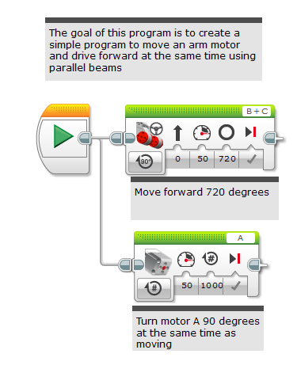
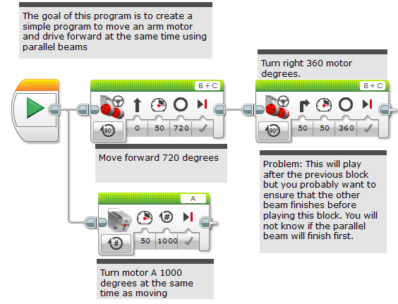
Usare flussi paralleli all’interno di programmi
I flussi paralleli sono utili per eseguire due azioni contemporaneamente
Spesso bisogna continuare con altre azioni dopo un blocco con flussi paralleli
Difficile sapere quale dei due flussi finirà prima (questo è il “problema della sincronizzazione dei flussi paralleli)
Occorre sincronizzare i flussi per fare in modo che le azioni programmate vengano eseguite interamente
Nell’immagine in basso, la rotazione inizierà prima o dopo il movimento del motore A?
Risposta: non lo sappiamo

Slide 4
Assicurarsi che entrambi i flussi siano finiti
In questo esempio, vogliamo che il movimento contemporaneo di 720° in avanti (blocco sterzo) e del motore A finiscano prima del blocco sterzata di 360° (la rotazione)
Ci sono 4 modi per fare questo:
Variabili (vedi slide 4)
Fili (vedi slide 5)
Loop (vedi slide 6)
Blocchi personalizzati (vedi slide 7)
Lo scopo di questo programma è di creare un semplice programma che muova il motore di un braccio e cammini avanti contemporaneamente utilizzando due flussi paralleli
Gira a destra per 360° di motore
Problema: questo blocco verrà eseguito dopo quello precedente ma probabilmente vorreste assicurarvi che l'altro flusso finisca prima di eseguire questo blocco. Non sapete se i flussi paralleli saranno completati per primi.
Gira in motore A di 1000° mentre cammina
Questo è definito come il “problema della sincronizzazione” nel corrispondente file dei codoce EV3

Slide 5
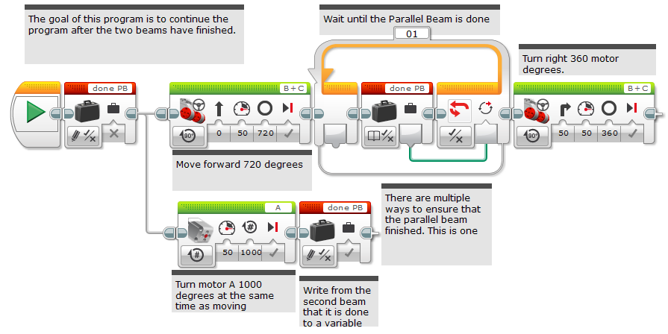
Usare le Variabili per Sincronizzare
Lo scopo di questo programma è continuare il programma solo dopo che i due flussi sono finiti
Aspetta finché entrambi i flussi paralleli sono finiti
Gira a destra per 360° di motore
Vai avanti di 720°
Ci sono molti modi per essere sicuri che i flussi paralleli siano finiti. Questo è uno.
Muove il motore A di 1000° mentre cammina
Scrive nella variabile che il secondo flusso è finito
Questo è definito come “variabili” nel corrispondente codice EV3

Slide 6
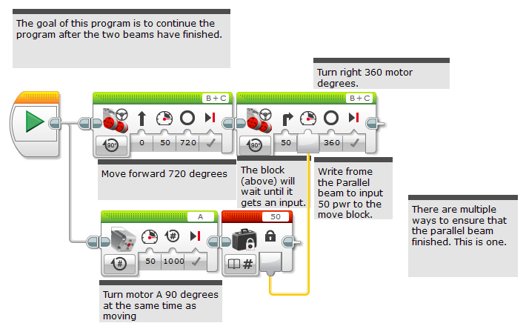
Usare i fili per Sincronizzare
Lo scopo di questo programma è continuare il programma solo dopo che i due flussi sono finiti
Gira a destra per 360° di motore
Vai avanti di 720°
Il blocco in alto aspetta un input
La costante scrive alla fine dei flussi paralleli il valore 50 di potenza in modo che i motori partano
Ci sono molti modi per essere sicuri che i flussi paralleli siano finiti. Questo è uno.
Muove il motore A di 1000° mentre cammina
Questo è definito come “fili” nel corrispondente codice EV3

Slide 7
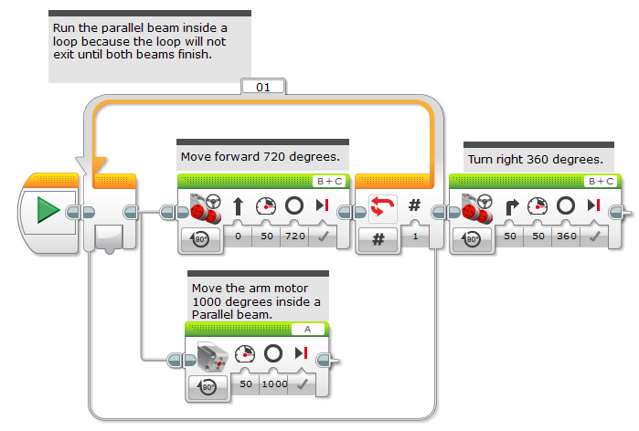
Usare i Loop per Sincronizzare
Si possono eseguire i flussi paralleli all’interno di un loop poiché il loop terminerà solo quando tutto ciò che contiene verrà eseguito
Vai avanti di 720°
Gira a destra per 360° di motore
Muove il motore del braccio per 1000° all’interno di un flusso parallelo
Questo è definito come “loop” nel corrispondente codice EV3

Slide 8
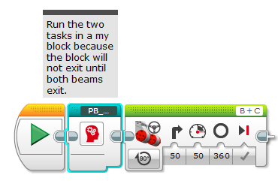
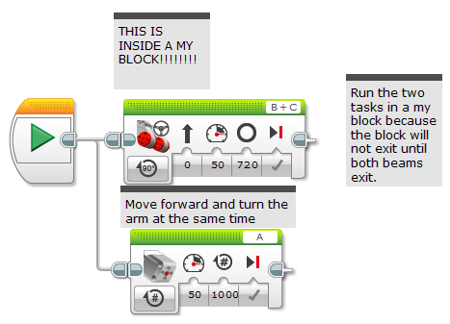
Usare i blocchi personalizzati per Sincronizzare
Questo è definito come “blocchi personalizzati” nel corrispondente codice EV3
Questo è definito come “flussi paralleli personalizzati” nel corrispondente codice EV3
Si possono far eseguire entrambi i flussi all’interno di un blocco personalizzato poiché il blocco non finirà fin quando tutti i russi non saranno completati
Questo è all’interno del blocco personalizzato
Esegue i due flussi nel blocco personalizzato poiché non si può uscire dal blocco finché entrambi i flussi non sono completati
Va avanti e ruota il braccio contemporaneamente
Nel blocco personalizzato

Slide 9
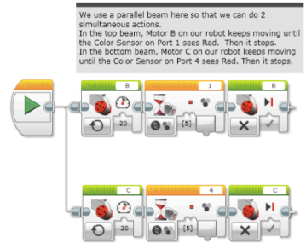
Sfida: Allinearsi ad una linea
La sincronizzazione è critica per allinearsi usando I flussi paralleli
Come sfida, completate l’allineamento nella lezione relativa.
Nota: Dovete essere certi che entrambi I flussi paralleli siano completati prima che si passi al blocco successivo
Altrimenti, il robot non andrà dritto
Questo esempio è tratto dalla lezione sull’allineamento

Slide 10
Guida alla Discussione
Cosa è il “problema della sincronizzazione”? Ris. Quando scrivete un codice per flussi paralleli, non avete la certezza di quando I due flussi saranno finiti. Non sapete se uno dei flussi finirà prima dell’altro.
Quali sono i 4 modi per risolvere questo problema? Ris. Usare le variabili, i fili di dati, i loop o i blocchi personalizzati per essere sicuri che i flussi paralleli siano completati prima di passare al blocco successivo.

Slide 11
Crediti
Questo tutorial è stato creato da Sanjay Seshan and Arvind Seshan
Altre lezioni sono disponibili nel sito www.ev3lessons.com
Traduzione: Giuseppe Comis
Questo lavoro è soggetto a Creative Commons Attribution-NonCommercial-ShareAlike 4.0 International License.

